Slide 1
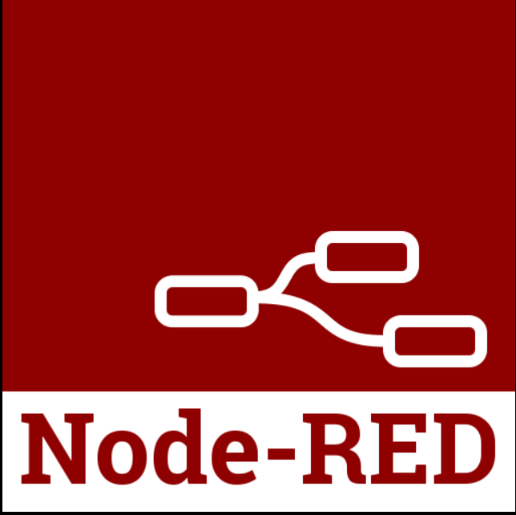
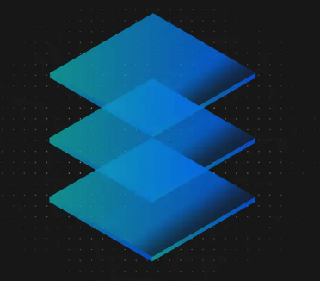

Building Cloud Native Application using Cloud Innovate Node-Red – cloud native lightwait integration tool

Slide 2

Node-RED легке середовище для інтеграції
Node-RED (укр. Нод-РЕД) — інструмент для візуального програмування потоком даних, розроблений працівниками компанії IBM для поєднання різноманітних пристроїв, API та онлайн-сервісів як складових частин Інтернету речей.
Node-RED дає змогу працювати з браузерним редактором потоків даних як окремими вузлами з різним функціоналом, що уможливлюють створення JavaScript-функцій. Причому можна використовувати як базові вузли, якими одразу забезпечений Node-RED, так і встановлювати вузли з додатковим функціоналом з репозиторію NPM або ж навіть створити свій власний вузол з унікальним функціоналом.
Програми або ж їхні частини, розроблені за допомогою Node-RED, можуть бути збережені та поширені для вільного використання. Саме середовище побудовано на основі Node.js. Потоки, створені за допомогою Node-RED, зберігаються у вигляді JSON. Починаючи з MQTT версії 0.14, вузли можна налаштовувати для TLS-з'єднання.^{[6]}
За ініціативою IBM у 2016 році Node-RED став відкритим програмним забезпеченням (open-source) як частина проекту JS Foundation.
Notes:
Зараз уже всі чули про контейнеру платформу Docker. Але для хмар це не є основною контейнерною платформою. Більш того, контейнерний ряд набагато ширший ніж всім відомий Docker-контейнер. Так, основною контейнерною платформою, що використовується у хмарах є Kubernetes. Далі, розглянемо особливості контейнерів та їх антологію.

Slide 3
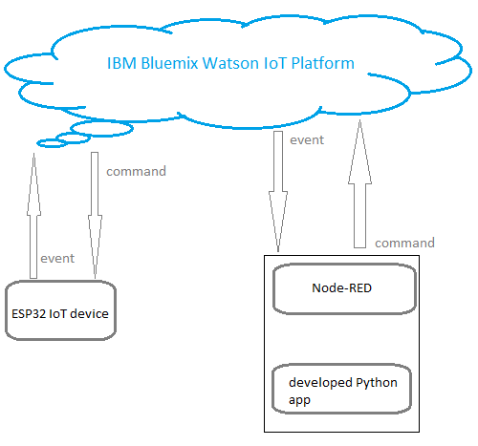
Використання Node-RED: IoT platform
Notes:
Використання інструменту дуже широке: в IOT та управління технологічними

Slide 4
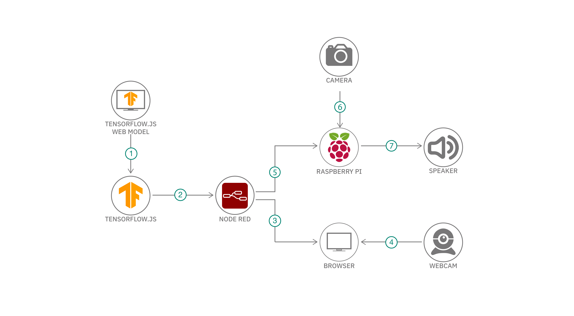
Використання Node-RED: machine learning
Develop a machine learning IoT app with Node-RED and TensorFlow.js
In most cases, enabling your IoT device with AI capabilities involves sending the data from the device to a server. The machine learning calculations happen on the server and then the results are sent back to the device for appropriate action. However, this is not an ideal or feasible approach when data security or network connectivity is a concern.
By combining Node-RED with TensorFlow.js, you can more easily add machine learning functionality onto devices:
Node-RED is an open source visual programming tool that offers a browser-based flow editor for wiring together devices, APIs, and online services. Built on Node.js, you can extend the features of Node-RED by creating your own nodes or taking advantage of the JavaScript and NPM ecosystem.
TensorFlow.js is an open source JavaScript library to build, train, and run machine learning models in JavaScript environments such as the browser and Node.js.
When you have completed this code pattern, you will understand how to:
Create a Node-RED node that includes a TensorFlow.js model.
Build and deploy a Node-RED application that uses a TensorFlow.js node.
Notes:
Тут показна архітектура, де Node-RED використовується , як основний інтеграційний механізм.

Slide 5
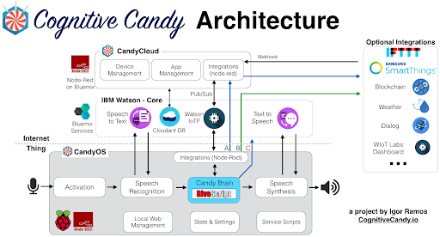
Використання Node-RED
Notes:
Тут показні можливості складного застосування Node-RED в різних архітектурах

Slide 6
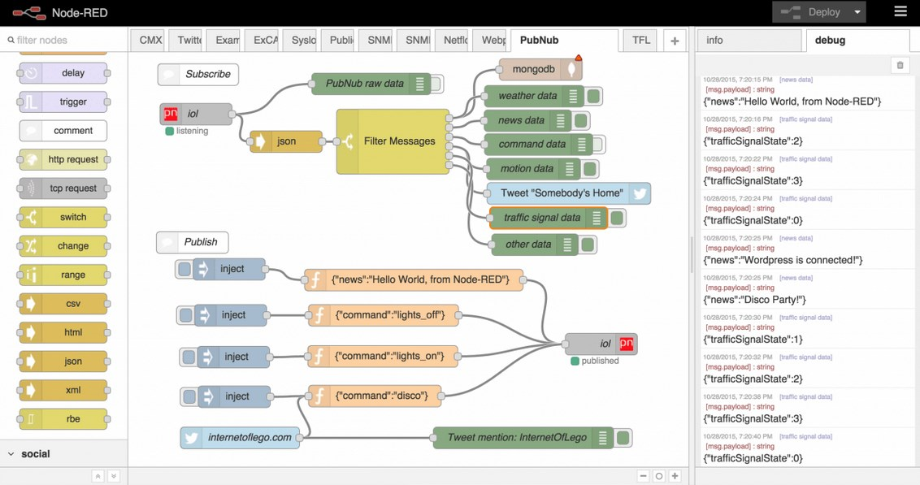
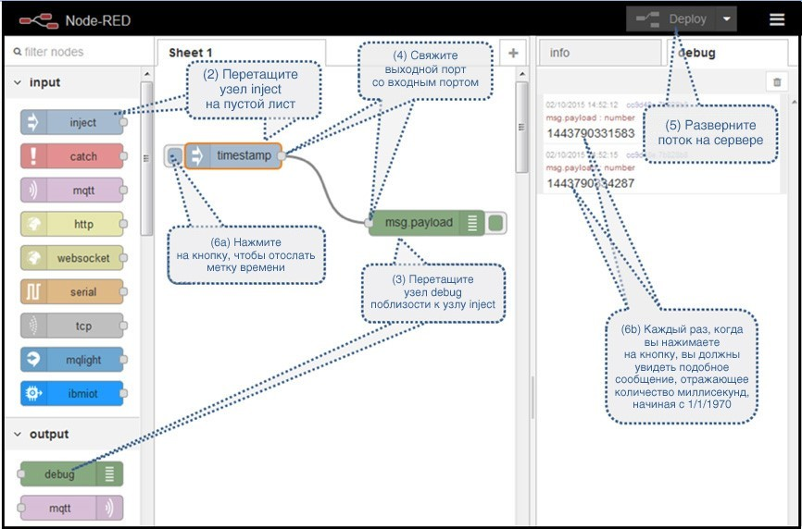
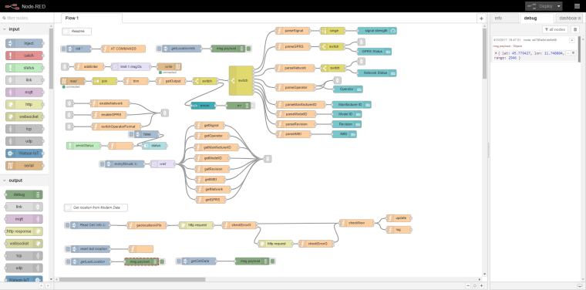
Використання Node-RED : Приклади потоків
Notes:
Використання інструменту дуже широке: від IOT та управління технологічними процесам до хмарних інтеграційних рішень. На малюнках показані приклади складних потоків, що можна реалізувати цим інструментом.

Slide 7
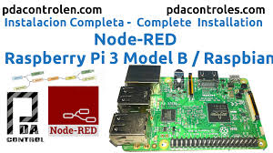
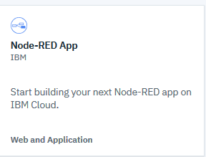

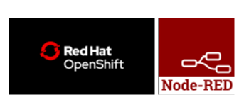
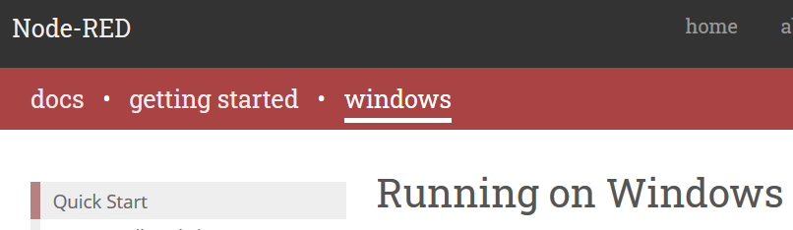
Платформи на яких запускається Node-RED
https://nodered.org/docs/getting-started/raspberrypi
Node-RED In IBM Cloud
Досвід контейнеризації Node.js застосунків з Docker
Dockerize Node-RED
Kubernetes with OpenShift 101: Exercises to get you started with Running Node-RED on OpenShift
Інсталяція Node-RED під Windows
Notes:
Завдяки легкій платформі – дуже широка гамма платформ, на яких Node-Red можна використати.

